Slide 1

Inferencia Estadística
Probabilidad

Slide 2


Objetivos
Explicar los principales conceptos de probabilidad asociados a un evento aleatorio.
Realizar cálculos básicos de probabilidad.

Slide 3

Contenido
Probabilidad.
Suceso y Espacio Muestral.
Reglas aditivas y multiplicativas.
Probabilidad Condicionada.
Árboles de Probabilidad.

Slide 4


¿Qué significa Probabilidad?
La probabilidad es una medida numérica que se utiliza para cuantificar la posibilidad o chance de que un evento o suceso ocurra en una situación determinada. En otras palabras, es la medida de la certidumbre o incertidumbre de que algo suceda.
Por ejemplo, si la probabilidad de que llueva mañana es 0.5, entonces esto significa que hay una chance del 50% de que llueva y una chance del 50% de que no llueva.c

Slide 5
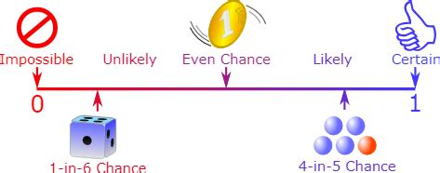
¿Qué significa Probabilidad?
Poco probable
Muy probable
Imposible
Igual chance
Certeza
1 de 6 de chance
4 de 5 de chance

Slide 6
¿Qué significa Probabilidad?
La Teoría de Probabilidades, es una rama de las matemáticas que se ocupa del estudio de los fenómenos aleatorios y la cuantificación de la incertidumbre asociada a ellos. La teoría de probabilidades se utiliza para modelar y analizar situaciones en las que el resultado es incierto o aleatorio.
La teoría de probabilidades tiene muchas aplicaciones en diversos campos, como la estadística, la física, la ingeniería, la economía, la informática, entre otros. Se utiliza para hacer predicciones y tomar decisiones en situaciones inciertas, como en la evaluación de riesgos, el diseño de experimentos, la optimización de procesos, entre otros.

Slide 7

Definición Probabilidad

Slide 8

Ejemplo de Probabilidad
Por ejemplo, considere la siguiente ruleta con 16 zonas de distinto color: 7 rojas, 5 azules, 3 verdes y 1 amarilla.
Cada color tiene una probabilidad distinta de salir tras hacer girar la ruleta:
La probabilidad de que salga color rojo es 7/16.
La probabilidad de que salga color azul es 5/16.
La probabilidad de que salga color verde es 3/16.
La probabilidad de que salga color amarillo es 1/16.
P(A) = (𝐶𝑎𝑠𝑜𝑠 𝑓𝑎𝑣𝑜𝑟𝑎𝑏𝑙𝑒𝑠) / (𝐶𝑎𝑠𝑜𝑠 𝑝𝑜𝑠𝑖𝑏𝑙𝑒𝑠)

Slide 9
Probabilidad
¿Cuál es la probabilidad de que al lanzar un dado salga un número mayor a 4?
¿Cuál es la probabilidad de que al lanzar un dado salga un número mayor a 5?
¿Cuál es la probabilidad de que al lanzar un dado salga número impar?
¿Cuál es la probabilidad de que al lanzar un dado salga número par?
¿Cuál es la probabilidad de que al lanzar un dado salga 1?

Slide 10
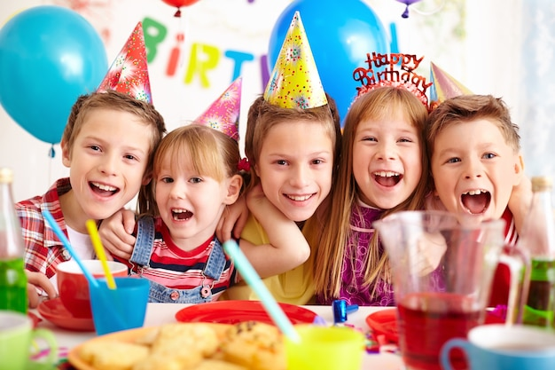
Paradoja del Cumpleaños
Esta paradoja hace la siguiente pregunta: ¿cuántas personas se necesitan como mínimo para que sea más probable que al menos 2 de ellas cumplan años el mismo día?
A pesar de lo que nos indica la intuición, si mantenemos el supuesto de que los años tienen 365 días, la paradoja establece que hacen falta 23 personas para que haya una probabilidad del 50% de que al menos 2 de ellas cumplan años el mismo día.
Y resulta que, si en una fiesta hay más de 57 invitados, la probabilidad de que dos personas cumplan años el mismo día es del 99% .

Slide 11
Enfoques de Probabilidad
Para determinar la probabilidad, tenemos varios enfoques:
Interpretación frecuentista .
Interpretación clásica.

Slide 12

Interpretación Frecuentista

Slide 13

Interpretación Clásica

Slide 14
Suceso y Espacio Muestral

Slide 15
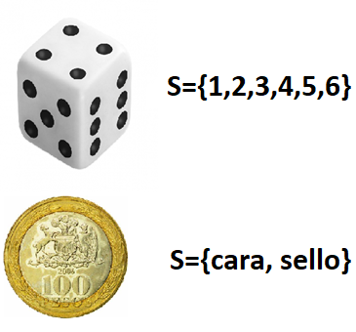
Suceso y Espacio Muestral
Espacio Muestral es el conjunto formado por todos los posibles resultados que pueden darse en un experimento aleatorio. Cada uno de estos resultados es conocido como evento o suceso elemental. Por ejemplo:

Slide 16
Suceso y Espacio Muestral
Se denomina evento o suceso a cualquier subconjunto del espacio muestral formado por sucesos elementales.
Ejemplo: Lanzamiento de un dado.
Suceso A: Obtener un número par
Un suceso es seguro cuando coincide con el espacio muestral del experimento.
Un suceso es imposible si nunca ocurre, o, si no se presenta al realizar un experimento aleatorio.
Dos sucesos son mutuamente excluyentes o disjuntos si no pueden suceder simultáneamente, es decir, si y sólo si su intersección es vacía.
La cantidad de elementos que componen un suceso A se denomina cardinalidad de A y se denota #𝐴.
Análogamente se denota #Ω es la cantidad de resultados posibles de un experimento aleatorio.

Slide 17
Ejemplos de Suceso y Espacio Muestral

Slide 18

Ejemplo 1
Se tienen 20 tarjetas numeradas correlativamente del 1 al 20 en una bolsa no transparente. Si se extrae una tarjeta:
¿Cuál es la probabilidad de extraer un número par?
¿Cuál es la probabilidad de extraer un múltiplo de 3?

Slide 19






Ejemplo 1
Espacio Muestra𝑙={1,2,3,4,5,6,7,8,9,10,11,12,13,14,15,16,17,18,19,20}
#Ω=20
¿Cuál es la probabilidad de extraer un número par?
¿Cuál es la probabilidad de extraer un múltiplo de 3?

Slide 20
Ejemplo 2
Se encuestaron a alumnos de enseñanza media de un colegio particular sobre las preferencias de los deportes que practican, entregándose las respuestas en la siguiente tabla:
Deporte | Número de alumnos que lo práctica | f relativa
Futbol | 120 | 0,48
Tenis | 22 | 0,088
Handball | 38 | 0,152
Voleibol | 56 | 0,224
Otros | 14 | 0,056
Si se escoge un alumno al azar. Determine la probabilidad que practique tenis.
¿Cuál es la probabilidad que un alumno no juegue tenis?

Slide 21
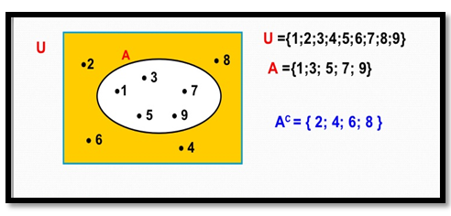
Propiedades de la Probabilidad
Conceptos básicos sobre conjuntos:
Conjunto: Es una colección de elementos. Se denotan con letras mayúsculas. El conjunto formado por todos los elementos. En probabilidad el universo es el espacio muestral(Ω).
Cardinalidad de un conjunto: es la cantidad de elementos que tiene y se denota por #𝐴.
Complemento de A: es el conjunto formado por los elementos que no pertenecen a A.

Slide 22
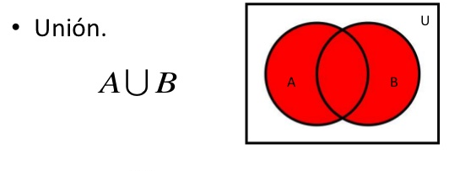
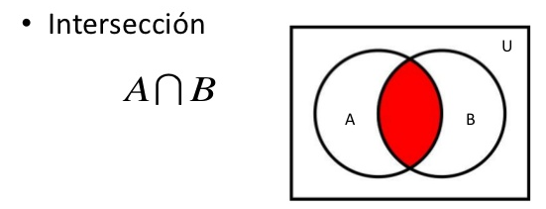
Propiedades de la Probabilidad
Unión de conjuntos: Corresponde a los conjuntos formados por los elementos que pertenecen a A o los elementos que pertenecen a B
Intersección de conjuntos: Corresponden a los elementos que están simultáneamente en A y en B

Slide 23
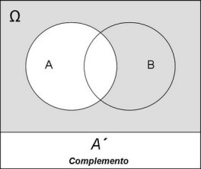
Propiedades de la Probabilidad
Complemento de A: Son todos los elementos que no están en A.

Slide 24
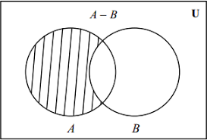
Propiedades de la Probabilidad
Diferencia entre A y B: Corresponde a los elementos que están en A y que no están en B.

Slide 25
Reglas Aditivas y Multiplicativas

Slide 26

Regla de la Adición
Imagina el experimento de lanzar un dado:
Se definen dos sucesos:
A: Obtener un número menor que dos
A = { 1 }
B: Obtener un numero par
B = { 2, 4, 6}
Si ahora queremos obtener la probabilidad de A U B, entonces los casos favorables serán:
A U B = { 1, 2, 4, 6}
Es decir, al ser disjuntos o mutuamente excluyentes, se tiene:
P(A U B) = P(A) + P(B)

Slide 27

Regla de la Adición
Imagina el experimento de lanzar un dado:
Se definen dos sucesos:
A: Obtener un numero par
A = { 2, 4, 6 }
B: Obtener un numero primo
B = { 2, 3, 5 }
Si ahora queremos obtener la probabilidad de A U B, entonces los casos favorables serán:
A U B = { 2, 3, 4, 5, 6}
En este caso, hay elementos comunes entre A y B, por lo tanto:

Slide 28


Propiedades de la Probabilidad
En un experimento, dos sucesos son mutuamente excluyentes si la ocurrencia de uno excluye la ocurrencia de otro, por lo tanto, la intersección es vacía.

Slide 29

Regla Multiplicativa

Slide 30
Ejemplo
Se tiene una bolsa negra con 5 bolitas azules, tres bolitas verdes, y 4 rojas. Si extraemos dos bolas, ¿cuál es la probabilidad de extraer una bola azul y una bola verde?
Para resolver este problema, tenemos dos enfoques:
Con reposición, es decir, se saca una bolita y se vuelve a poner dentro de la bolsa para la segunda extracción.
Sin reposición, es decir, se saca una bolita y no se devuelve a la bolsa para realizar la segunda extracción.
P( ) = ?

Slide 31

Ejemplo (A)

Slide 32
Ejemplo (B)
B) Con Reposición de bolas.
Ahora no se devuelva la primera bolita extraída, por lo tanto, lo que sucede en la primera extracción afecta el número de casos posibles, ya que disminuye en una bolita los casos posibles para la segunda extracción. Por esto se llama probabilidad condicional, dado que el resultado de A afecta a B. Por lo tanto,
P(A)=5/12
Y, como no devuelvo la bolita, ahora hay 11 casos posibles para la segunda extracción. Por esto:
P(B/A)= 3/11
En consecuencia,
𝑃(𝐴∩𝐵)=5/12∙3/11=15/132

Slide 33
Probabilidad Condicional

Slide 34




Tipos de Probabilidades
Marginal
Unión
Conjunta
Condicional
La probabilidad de que ocurra X
La probabilidad de que ocurra X o Y
La probabilidad de que ocurra X e Y
La probabilidad de que ocurra X sabiendo que ha ocurrido Y
X
X
Y
X
Y
Y

Slide 35

Probabilidad Condicional
Se llama probabilidad de A condicionada a, o probabilidad de un suceso A sabiendo que se ha producido un suceso B a:

Slide 36
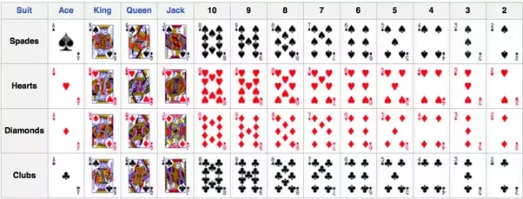
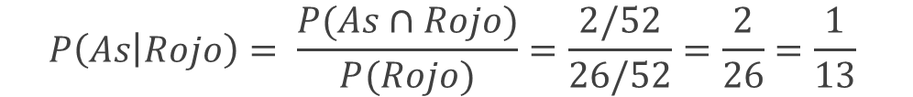
Ejemplo 1
¿Cuál es la probabilidad que una carta escogida al azar sea un AS, sabiendo que es roja?

Slide 37
Ejemplo 2
¿Qué resultado arrojaría si te piden el cálculo al revés? Es decir, la probabilidad que sea roja, sabiendo que es un AS.

Slide 38
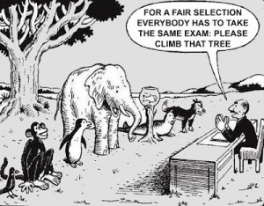
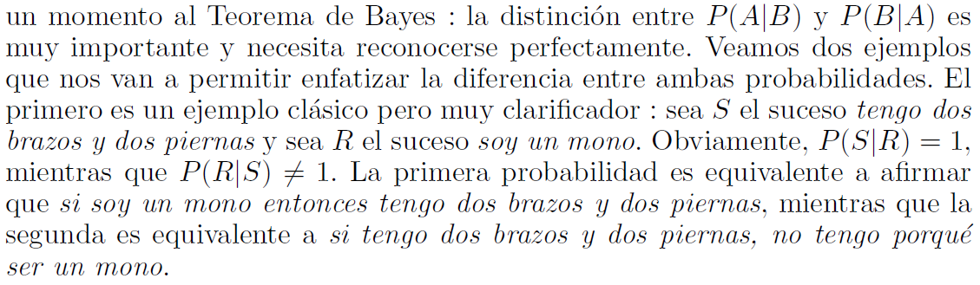
Propiedades de la Probabilidad

Slide 39

Ejemplo 2
Color del pelo | Color de los ojos
 | Café | Azul | Otro
Negro | 70 | 30 | 20
Rubio | 20 | 110 | 50
Suponga que se estudia si el color del pelo está asociado al color de los ojos. Se analizaron 300 personas seleccionadas aleatoriamente con los siguientes resultados. Si se selecciona una de estas personas al azar, encuentre la probabilidad de que la persona tenga el pelo negro, dado que tiene los ojos café.

Slide 40

Ejemplo 2
Primero asignamos letras a los eventos y calculamos los totales de la tabla:
 | C | A | O | Total
N | 70 | 30 | 20 | 120
R | 20 | 110 | 50 | 180
Total | 90 | 140 | 70 | 300
Por lo tanto, hay un 78% de probabilidad de escoger a una persona que tenga el pelo negro, dado que tiene ojos café.

Slide 41

Ejemplo 3
Imagina que se lanza un dado honesto de seis caras. Se definen los siguientes eventos:
A: El puntaje obtenido es un número mayor que 2.
B: El puntaje obtenido es un número menor que 5.
Calcula la probabilidad de A dado que ha sucedido B.

Slide 42


Ejemplo 3
Recuerda que el evento A/B corresponde a los elementos de A dado que ya se sabe que sucedió B.
Por lo tanto, se tiene A/B={3,4}, ya que se ha ocurrido B, el espacio muestral se reduce a cuatro elementos, de los cuales dos pertenecen a A.
Por lo tanto,

Slide 43




Ejemplo 3
Aplicando fórmulas:
Por lo tanto,
Con ambos métodos se llega al mismo resultado.

Slide 44
Árbol de Probabilidades

Slide 45
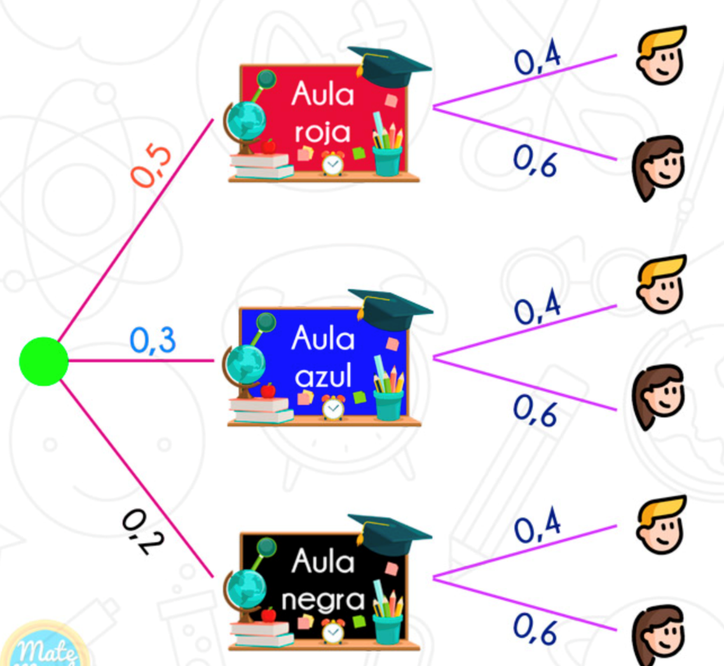
Árbol de Probabilidades
Los diagramas de árbol son muy útiles para el cálculo de probabilidades, sus ramas nos indican los distintos resultados al realizar experimentos sucesivos.
En una academia hay 3 aulas: el aula roja, el aula azul y el aula negra.
El aula roja tiene al 50 % de los estudiantes de la academia.
El aula azul al 30 %.
El aula negra al 20 %.
Además, en cada aula hay un 40 % de hombres.

Slide 46
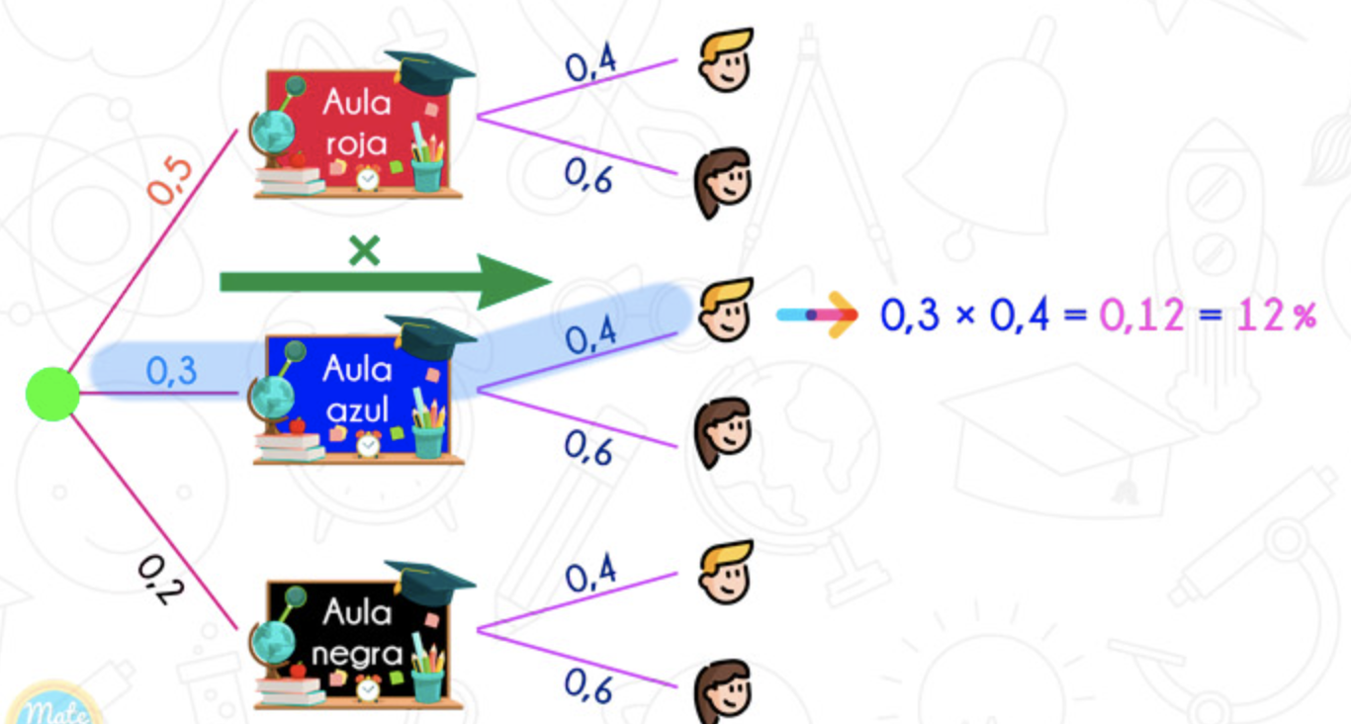
Diagrama de Árbol
Ahora calculamos la probabilidad de que si se selecciona un estudiante al azar, este sea un hombre del aula azul.

Slide 47
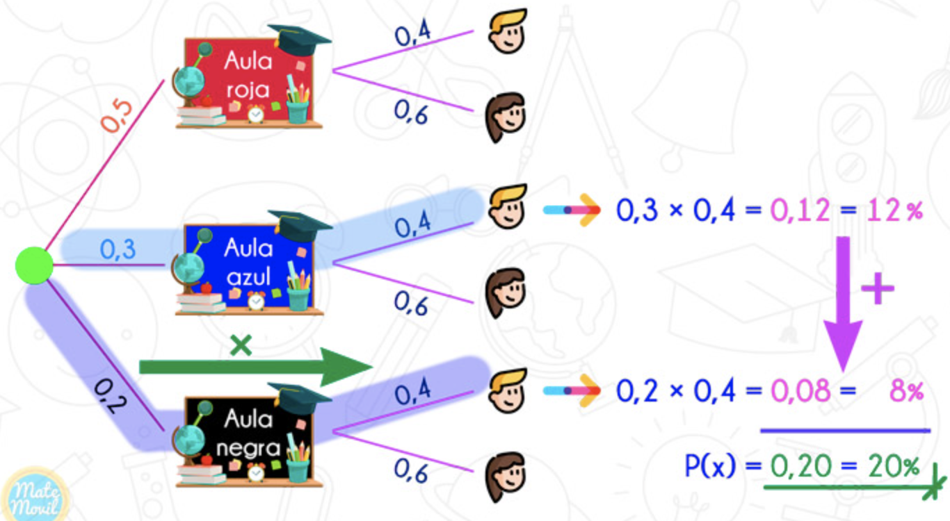
Diagrama de Árbol
Si se selecciona un estudiante al azar, ¿cuál es la probabilidad de que sea un estudiante hombre del aula negra o un hombre del aula azul?
Recuerda que multiplicamos cuando avanzamos hacia la derecha y sumamos cuando avanzamos hacia abajo.

Slide 48
Dudas y consultas

Slide 49
Fin presentación

